Slide 1
KONSEP DAN PRINSIP KEBUTUHAN AKTIVITAS DAN LATIHAN
PERTEMUAN KE 1
Ety Nurhayati.S.Kp.,Ns.Sp.Kep.Mat
Ilmu Keperawatan 2018
Fakultas Ilmu-Ilmu Kesehatan

Slide 2
VISI DAN MISI UNIVERSITAS ESA UNGGUL

Slide 3
Materi Pembahasan
Konsep dan Prinsip Kebutuhan Aktivitas dan latihan
1.
2.
Kebutuhan Mobilitas dan Immobilitas
Kebutuhan Mekanika Tubuh dan Ambulasi
3.
Notes:
3

Slide 4
Materi Setelah UTS
8.
Konsep dan prinsip kebutuhan nutrisi
9.
Konsep dan prinsip kebutuhan nutrisi
10.
Konsep dan Prinsip kebutuhan kebutuhan eliminasi
11.
Konsep dan Prinsip kebutuhan kebutuhan eliminasi
12.
Konsep dan Prinsip kebutuhan rasa nyaman dan aman
Konsep dan Prinsip Kebutuhan Kebersihan Perawatan Diri
13.
Konsep dan Prinsip Kebutuhan Kebersihan Perawatan Diri
14.

Slide 5
KEMAMPUAN AKHIR YANG DIHARAPKAN
Mahasiswa mampu memahami dan menjelaskan pengertian dari konsep dan prinsip kebutuhan aktivitas dan latihan.
Mahasiswa mampu mempraktekan kepada pasien tentang pengertian dari konsep dan prinsip kebutuhan aktivitas dan latihan sesuai dengan benar.

Slide 6
KONSEP DAN PRINSIP KEBUTUHAN AKTIVITAS DAN LATIHAN
Pendahuluan
Kebutuhan Aktivitas (Mobilisasi) adalah suatu kondisi dimana tubuh dapat melakukan kegiatan dengan bebas (kosier,1989).
Kebutuhan Aktivitas (Mobilisasi) adalah kemampuan seseorang untuk berjalan bangkit berdiri dan kembali ke tempat tidur, kursi, kloset duduk, dan sebagianya disamping kemampuan mengerakkan ekstermitas atas. (Hincliff, 1999).
Kebutuhan Aktivitas (Mobilisasi) dini menurut Carpenito tahun 2000 adalah suatu upaya mempertahankan kemandirian sedini mungkin dengan cara membimbing penderita untuk mempertahankan fungsi fisiologis

Slide 7
PENGERTIAN AKTIVITAS DAN LATIHAN
Aktivitas adalah suatu energi atau keadaan bergerak di mana manusia memerlukan untuk dapat memenuhi kebutuhan hidup.
Latihan merupakan suatu gerakan tubuh secara aktif yang dibutuhkkan untuk menjaga kinerja otot dan mempertahankan postur tubuh
Aktivitas maupun latihan didefinisikan sebagai suatu aksi energetik atau keadaan bergerak. Kehilangan kemampuan bergerak walaupun pada waktu yang singkat memerlukan tindakan-tindakan tertentu yang tepat baik oleh klien maupun perawat. (Priharjo, 1993 : 1 ).

Slide 8
Nilai Aktivitas dan Latihan
Tingkat Aktivitas/Aktivitas | Kategori
0 | Mampu merawat sendiri secara penuh
1 | Memerlukan penggunaan alat
2 | Memerlukan bantuan atau pengawasan orang lain
3 | Memerlukan bantuan, pengawasan orang lain, dan peralatan
4 | Sangat tergantung dan tidak dapat melakukan atau berpartisipasi dalam perawatan

Slide 9
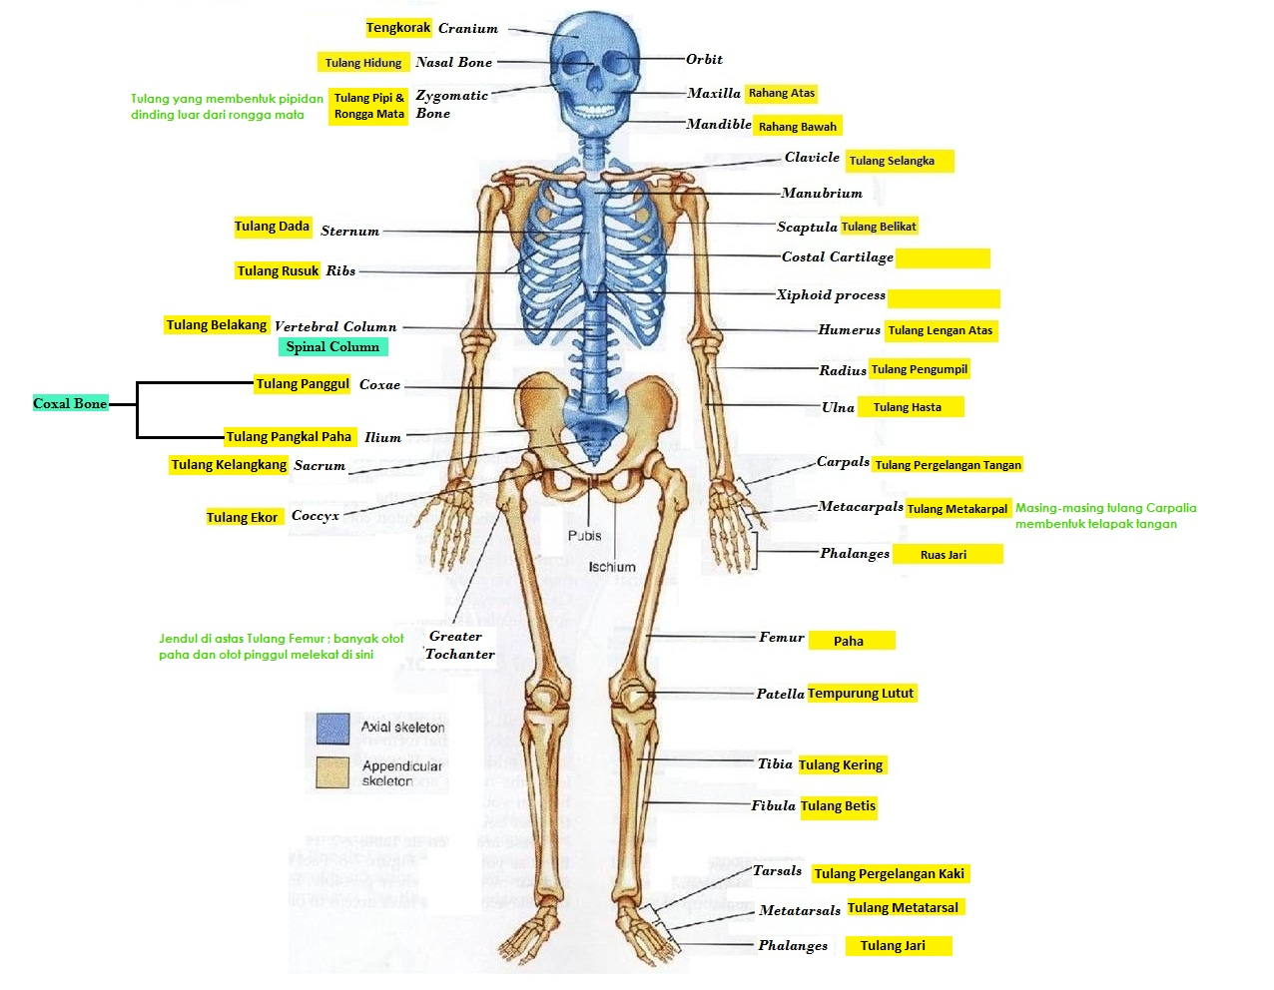
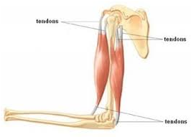
Sistem Tubuh Yang Berperan dalam Kebutuhan Aktivitas
Tulang
Tulang memiliki berbagai fungsi, yaitu fungsi mekanis untuk membentuk rangka dan tempat melekatnya berbagai otot, fungsi sebagai tempat penyimpanan mineral khususnya kalsium dan fosfor yang bisa dilepaskan setup saat susuai kebutuhan, fungsi tempat sumsum tulang dalam membentuk sel darah, dan fungsi pelindung organ-organ dalam.
Otot dan Tendon
Otot memiliki kemampuan berkontraksi yang memungkinkan tubuh bergerak sesuai dengan keinginan
(Sumber: https://www.softilmu.com/2015/10/Pengertian-Struktur-Fungsi-Macam-Macam-Jenis-Tendon-Adalah.html)

Slide 10
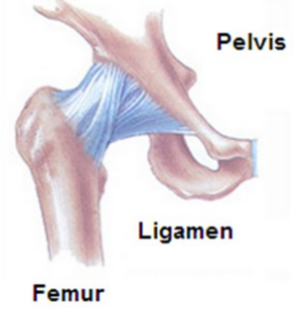
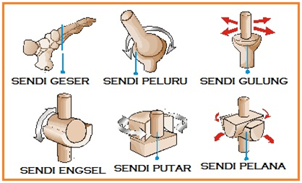
Ligamen
Ligamen merupakan bagian yang menghubungkan tulang dengan tulang. Ligamen bersifat elastic sehingga membantu fleksibilitas sendi dan mendukung sendi. Ligamen pada lutut merupakan struktur penjaga stabilitas, oleh karena itu jika terputus akan mengakibatkan ketidakstabilan.
Sistem syaraf Sistem
saraf terdiri atas sistem saraf pusat (otak dan modula spinalis) dan sistem saraf tepi (percabangan dari sistem saraf pusat). Setiap saraf memiliki somatic dan otonom. Bagian somatic memiliki fungsi sensorik dan motorik.
Sendi
Sendi merupakan tempat dua atau lebih ujung tulang bertemu . Sendi membuat segmentasi dari rangka tubuh dan memungkinkan gerakan antar segmen dan berbagai derajat pertumbuhan tulang. Terdapat beberapa jenis sendi, misalnya sendi synovial
(Sumber: http://sendipedia.com/jenis-sendi/)

Slide 11
Kebutuhan Mobilitas dan Imobilitas
Mobilisasi mengacu pada kemampuan seorang untuk bergerak dengan bebas, dan imobilisasi mengacu pada ketidakmampuan seseorang untuk bergerak dengan bebas (Potter & Perry, 2005 p.1192).
Mobilisasi atau mobilitas merupakan kemampuan seseorang untuk bergerak bebas, mudah, teratur, mempunyai tujuan memenuhi kebutuhan hidup sehat, dan penting untuk kemandirian (Barbara Kozier, 1995)
Immobilisasi atau immobilitas adalah suatu pembatasan gerak atau keterbatasan fisik dari anggota badan dan tubuh itu sendiri dalam berputar, duduk dan berjalan, hal ini salah satunya disebabkan oleh berada pada posisi tetap dengan gravitasi berkurang seperti saat duduk atau berbaring (Susan J. Garrison, 2004).

Slide 12
Jenis Mobilitas
Mobilitas Penuh
Mobilitas Penuh, kemampuan seseorang untuk bergerak secara penuh dan bebas sehingga dapat melakukan interaksi social dan menjalankan peran sehari-hari. Mobilitas penuh ini merupakan fungsi saraf motorik volunteer dan sensorik untuk dapat mengontrol seluruh area tubuh seseorang.
Mobilitas Sebagian
Mobilitas sebagian, kemampuan seseorang untuk bergerak secara bebas karena dipengaruhi oleh gangguan saraf motorik dan sensorik pada area tubuhnya. Hal ini dapat dijumpai pada kasus cidera atau patah tulang dengan pemasangan traksi. Pasien paraplegi dapat mengalamai moblitas sebagian pada ekstremitas bawah karena kehilangan control motorik dan sensorik.

Slide 13
Mobilitas sebagian di bagi menjadi dua bagian:
Mobilitas sebagian temporer, merupakan kemampuan individu untuk bergerak dengan batasan yang sifatnya sementara. Hal tersebut dapat disebabkan oleh trauma reversible pada sistem musculoskeletal, contohnya adanya dislokasi sendi dan tulang.
Mobilitas sebagian permanen, merupakan kemampuan individu untuk bergerak dengan batasan yang sifatnya menetap. Hal tersebut disebabkan oleh rusaknya sistem saraf yang reversible. Contohnya terjadinya hemiplegia karena stroke, paraplegi karena cidera tulang belakang, poliomyelitis karena terganggunya sistem saraf motorik dan sensorik.

Slide 14
Faktor yang Mempengaruhi Mobilitas
Gaya hidup
Perubahan gaya hidup dapat mempengaruhi kemampuan mobilitas seseorang, karena gaya hidup berdampak pada perilaku atau kebiasaan sehari-hari. contoh: pola makan tidak sehat, kurang berolahraga.
Kebudayaan
Seseorang yang mengalami gangguan mobilitas karena adanya larangan di suatau adat dan kebudayaan tertentun yang berdampak pada aktivitas.
Tingkat energi
Energi adalah sumber untuk melakukan mobilitas. Agar seseorang dapat melakukan mobilitas yang baik dibutuhkan energi yang cukup.

Slide 15
Proses penyakit atau cedera
Proses penyakit dapat mempengaruhi kemampuan mobilitas karena dapat mempengaruhi fungsi sistem tubuh. Sebagai contoh, orang yang menderita fraktur femur akan mengalami keterbatasan pergerakan dalam ekstremitas bagian bawah.
Usia dan status perkembangan
Terdapat perbedaan kemampuan mobilitas pada tingkat usia yang berbeda.hal ini dikarenakan kemampuan atau kematangan fungsi alat gerak sejalan dengan perkembangan usia.

Slide 16
Jenis Imobilitas
Imobilitasi Fisik
merupakan pembatasan untuk bergerak secara fisik dengan tujuan mencegah terjadinya gangguan komplikasi pergerakan, seperti pada pasien hemiplegia yang tidak mampu mempertahankan tekanan di daerah paralisis sehingga tidak dapat mengubah posisi tubuhnya untuk mengubah tekanan.
Imobilitasi Sosial
yakni keadaan seseorang yang mengalami hambatan dalam berinteraksi karena keadaan penyakitnya sehingga dapat mempengaruhi perannya dalam kehidupan sosial.
Imobilitasi Emosional
yakni keadaan ketika mengalami pembatasan secara emosional karena adanya perubahan secara tiba-tiba dalam menyesuaikan diri. Seperti keadaan stress berat karena diamputasi ketika mengalami kehilangan bagian anggota tubuh atau kehilangan sesuatu yang paling dicintai.
Imobilitasi Intelektual
merupakan keadaan dimana mengalami keterbatasan berpikir, seperti pada pasien yang mengalami gangguan otak akibat suatu penyakit.

Slide 17
Faktor-faktor yang mempengaruhi immobilisasi atau kurangnya gerak adalah sebagai berikut (Perry dan Potter, 2005):
a) Faktor fisiologis.
Setiap sistem tubuh akan beresiko terjadi gangguan apabila ada perubahan mobilisasi, tingkat keparahan dari gangguan tersebut tergantung pada umur klien, dan kondisi kesehatan secara keseluruhan, serta tingkat imobilisasi yang dialami. Faktor fisiologis mempengaruhi perubahan setiap sistem tubuh yaitu perubahan pada sistem metabolik, respiratori, kardiovaskuler, musculoskeletal, integument dan sistem eliminasi.
b) Faktor psikososial/emosional.
Imobilisasi menyebabkan respon emosional, intelektual sensori, dan sosiokultural. Perubahan status emosional bisa terjadi secara bertahap, perubahan emosional yang paling umum adalah depresi, perubahan prilaku, perubahan siklus tidur-bangun, dan gangguan koping.
c) Faktor perkembangan.
Sepanjang kehidupan, penampilan tubuh dan fungsinya, tubuh mengalami perubahan. Pengaruh terbesar terlihat pada usia kanak-kanak dan lansia, imobilisasi dapat menimbulkan pengaruh yang bermakna pada tingkat kesehatan, kemandirian, dan status fungsional lansia.

Slide 18
Perubahan Sistem Tubuh Akibat Immobilitas
Perubahan Metabolisme
Secara umum immobilitas dapat mengganggu metabolisme secara normal. Mengingat imobilitas dapat menyebabkan turunnya kecepatan metabolism dalam tubuh. Hal tersebut dapat dijumpai pada menurunnya Basal Metabolisme Rate (BMR) yang menyebabkan berkurangnya energy untuk perbaikan sel-sel tubuh. Sehingga dapat mempengaruhi oksigensi sel. Beberapa dampak dan perubahan metabolisme diantaranya, pengurangan jumlah metabolisme, antropi kelenjar dan katabolisme protein, ketidakseimbangan cairan dan elektrolit, demineralisasi tulang, gangguan dalam mengubah zat gizi, dan gangguang gastrointestinal.
• Ketidakseimbangan Cairan dan Elektrolit
Terjadinya ketidakseimbangan cairan dan elektrolit sebagai dampak dari imobilitas akan mengakibatkan persediaan protein menurun dan konsentrasi protein serum berkurang, sehingga dapat mengganggu kebutuhan cairan tubuh. Di samping itu, berkurangnya perpindahan cairan dari intravaskuler ke interstisial dapat menyebabkan edema sehingga terjadi ketidakseimbangan cairan dan elektrolit.

Slide 19
• Gangguan Perubahan Gizi
Terjadinya gangguan zat gizi yang disebabkan oleh menurunnya pemasukan protein dan kalori dapat mengkibatkan pengubahan zat-zat makanan pada tingkat sel menurun. Dimana sel tidak lagi menerima glukosa, asam amino, lemak, dan oksigen dalam jumlah yang cukup untuk melaksanakan aktivitas metabolisme.
• Gangguan Fungsi Gastrointestinal Imobilitas
Imobilitas dapat menyebabkan gangguan fungsi gastrointestinal. Hal ini desebabkan imobilitas dapat menurunkan hasil makanan yang dicerna, sehingga penurunan jumlah masukan yang cukup dapat menyebabkan keluhan. Seperti perut kembung, mual dan nyeri lambung yang dapat menyebabkan gangguan proses eliminasi.
• Perubahan Sistem Pernafasan
Akibat imobilitas, kadar hemoglobin menurun, ekspansi paru menurun, dan terjadinya lemah otot yang dapat menyebabkan proses metabolisme terganggu. Terjadinya penurunan kadar hemoglobin dapat menyebabkan penurunan aliran oksigen dari alveoli ke jaringan, sehingga menyebabkan anemia.

Slide 20
• Perubahan Kardiovaskuler
Perubahan sistem ini akibat imobilitas antara lain dapat berupa hipotensi ortostatik, meningkatnya kerja jantung dan terjadinya pembentukan trombus. Terjadinya hipotensi ortostatik dapat disebakab menurunnya kemampuan saraf otonom, pada posisi yang tetap dan lama, refleks neurovaskuler akan menurun dan menyebabkan vasokonstriksi, kemudian darah terkumpul pada vena bagian bawah sehingga aliran darah ke sistem sirkulasi terhambat.
• Perubahan Sistem Muskuloskeletal
a. Gangguan Muskular.
Yakni menurunnya massa otot sebagai dampak imobilitas secara langsung. Hal ini ditandai dengan menurunnya stabilitas. Berkurangnya massa otot dapat menyebabkan atropi pada otot. Seperti, otot betis yang telah dirawat lebih dari enam minggu ukurannya akan lebih kecil dan menunjukkan tanda lemah dan lesu.

Slide 21
b. Gangguan Skeletal
Misalnya, akan mudah terjadi kontraktur sendi dan osteoporosis. Kontraktur merupakan kondisi yang abnormal dengan kriteria adanya fleksi dan fiksasi yang disebabkan atropi dan memendeknya otot. Kontraktur dapat menyebabkan sendi dalam kedudukan yang tidak berfungsi. Osteoporosis terjadi akibat reabsorbsi tulang semakin besar, sehingga menyebabkan jumlah kalsium ke dalam darah menurun dan jumlah kalsium yang di keluarkan melalui urine semakin besar.
• Perubahan Sistem Integumen
Hal ini terjadi berupa penurunan elastisitas kulit karena menurunnya sirkulasi darah akibat imobilitas dan terjadinya isakemia serta nekrosis jaringan superficial dengan adanya luka decubitus sebagai akibat tekanan kulit yang kuat dan srikulasi yang menurun ke jaringan.
• Perubahan Eliminasi
Misalnya penurunan jumlah urine yang mungkin disebabkan kurangnya asupan dan penurunan curah jantung, sehingga aliran darah renal dan urine berkurang.

Slide 22
• Perubahan Perilaku
Perubahan perilaku sebagai akibat imobilitas antara lain, timbulnya rasa bermusuhan, bingung, cemas, emosional tinggi, depresi, perubaha siklus tidur dan menurunnya koping mekanisme.
• Postur Tubuh
Postur tubuh (body alignment) merupakan susunan geometris dari bagian-bagian tubuh yang berhubungan dengan bagian tubuh yang lain. Bagian yang dipelajari dari postur tubuh adalah persendian, tendon, ligamen, dan otot. Apabila ke empat bagian tersebut di gunakan dengan benar dan terjadi keseimbangan, maka dapat menjadikan fungsi tubuh maksimal, seperti dalam posisi duduk, berdiri dan berbaring yang benar.

Slide 23
Untuk mendapatkan postur tubuh yang benar terdapat beberapa prinsip yang perlu di perhatikan, diantaranya :
• Keseimbangan dapat di pertahankan jika garis gravitasi (line of gravity-garis imaginer vertikal) melewati pusat gravitasi (center of gravity-titik yang berada di pertengahan garis tubuh) dan dasar tumpuan (base of support-posisi menyangga atau menopang tubuh)
• Jika dasar tumpuan lebih luas dan pusat gravitasi lebih rendah, kestabilan dan keseimbangan akan lebih besar
• Jika garis gravitasi berada di luar pusat dasar tumpuan, energi akan lebih banyak digunakan untuk mempertahankan keseimbangan
• Dasar tumpuan yang luas dan bagian-bagian dari postur tubuh yang baik akan menghemat energi dan mencegah kelelahan otot
• Perubahan dalam posisi tubuh membantu mencegah ketidaknyamanan otot
• Memperkuat otot yang lemah dapat membantu mencegah kekakuan otot dan ligamen
• Posisi dan aktivitas yang bervariasi dapat membantu mempertahankan otot serta mencegah kelelahan
• Pergantian antara masa aktivitas dan istirahat dapat mencegah kelelahan
• Membagi keseimbangan antara aktivitas pada lengan dan kaki untuk mencegah beban belakang

Slide 24
Faktor-faktor yang Mempengaruhi postur Tubuh
1. Status kesehatan
Perubahan status kesehatan dapat menimbulkan keadaan yang tidak optimal pada organ atau bagian tubuh yang mengalami kelelahan atau kelemahan sehingga dapat memengaruhi pembentukan postur. Hal ini dapat dijumpai pada orang sakit yang banyak mengalami ketidakseimbangan dalam pergerakan.
2. Nutrisi
Nutrisi merupakan bahan untuk menghasilkan energi yang digunakan dalam membantu proses pengaturan keseimbangan organ, otot, tendon, ligamen,dan persendian. Apabila status nutrisi kurang, kebutuhan energi pada orang tersebut akan berkurang sehingga dapat mempengaruhi proses keseimbangan.
3. Emosi
Emosi dapat menyebabkan kurangnya kendali dalam menjaga keseimbangan tubuh. Hal tersebut dapat mempengaruhi proses koordinasi pada otot, ligamen, sendi dan tulang.

Slide 25
4. Gaya Hidup
Perilaku gaya hidup dapat membuat seseorang menjadi lebih baik atau bahkan sebaliknya menjadi buruk. Seseorang yang memiliki gaya hidup tidak sehat, misalnya selalu menggunakan alat bantu dalam melakukan kegiatan sehari-hari, dapat mengalami ketergantungan sehingga postur tubuh tidak berkembang dengan baik.
5. Perilaku dan Nilai
Adanya perubahan perilaku dan nilai seseorang dapat mempengaruhi pembentukan postur. Sebagai contoh, perilaku dalam membuang sampah di sembarang tempat dapat mempengaruhi proses pembentukan postur tubuh orang lain yang berupaya untuk selalu bersih dari sampah.

Slide 26
Kebutuhan Mekanika Tubuh
Mekanika tubuh adalah istilah yang digunakan dalam menjelaskan penggunaan tubuh yang aman, efisien, dan terkoordinasi untuk menggerakkan objek dan melakukan aktifitas hidup sehari-hari (Kozier, B., Erb, G., Berman A., Snyder S. 2004 p.216)
Mekanika tubuh merupakan usaha koordinasi dari muskuloskeletal dan sistem saraf untuk mempertahankan keseimbangan dengan tepat. Pada dasarnya, mekanika tubuh adalah cara menggunakan tubuh secara efisien, yaitu tidak banyak mengeluarkan tenaga, berkoordinasi serta aman dalam mengerakkan dan mempertahankan keseimbangan selama beraktivitas (Alimul A. Aziz.2006. p.96).

Slide 27
beberapa pergerakan dasar dalam mekanika tubuh menurut Alimul A. Aziz. (2006 p.96)
Menahan (squatting).
Dalam melakukan pergantian, posisi menahan selalu berubah.
contoh : posisi orang duduk akan berbeda dengan orang jongkok, dan tentunya berbeda dengan posisi membungkuk.
Gravitasi adalah hal yang perlu diperhatikan untuk memberikan posisi yang tepat dalam menahan. Dalam menahan diperlukan dasar tumpuan yang tepat.
Memutar (Pivoting) merupakan gerakan untuk memutar anggota tubuh dan bertumpu pada tulang belakang. Gerakan memutar yang baik memerhatikan ketiga unsur gravitasi agar tidak berpengaruh buruk pada postur tubuh
Sumber: https://slideplayer.info/slide/2397815/)

Slide 28
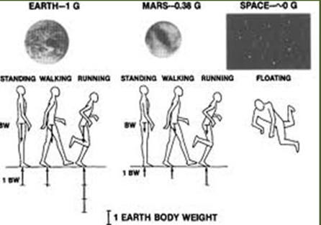
Mengangkat (lifting). Mengangkat merupakan pergerakan daya tarik. Gunakan otot-otot besar besar dari tumit, paha bagian atas, kaki bagian bawa, perut, dan pinggul untuk mengurangi rasa sakit pada daerah tubuh bagian belakang.
Gerakan (ambulating). Gerakan yang benar dapat membantu mempertahankan keseimbangan tubuh.
Contoh: keseimbangan orang saat berdiri dan saat jalan akan berbeda. Orang yang berdiri akan lebih mudah stabil dibandingkan dalam posisi jalan. Dalam posisi jalan akan terjadi perpindahan dasar tumpuan dari sisi satu ke sisi yang lain, dan posisi gravitasi akan selalu berubah pada posisi kaki.
Sumber: https://slideplayer.info/slide/2397815/)

Slide 29
Menarik (pulling). Menarik dengan benar akan memudahkan untuk memindahkan benda. Yang perlu diperhatikan adalah ketinggian, letak benda, posisi kaki dan tubuh dalam menarik, sodorkan telapak tangan dengan lengan atas dipusat gravitasi pasien, lengan atas dan siku diletakkan pada permukaan tempat tidur, pinggul, lutut, dan pergelangan kaki ditekuk, lalu dilakukan penarikan.
Sumber: https://slideplayer.info/slide/2397815/)

Slide 30
Faktor-faktor yang Mempengaruhi Mekanika Tubuh menurut Alimul A. Aziz. (2006 p.97) :
Status kesehatan
Perubahan status kesehatan dapat memengaruhi sistem muskuloskeletal dan sistem saraf berupa penurunan koordinasi. Perubahan tersebut dapat disebabkan oleh penyakit, berkurangnya kemampuan untuk melakukan aktivitas sehari-hari, dan lain-lain.
2. Nutrisi
Salah satu fungsi nutrisi bagi tubuh adalah membantu proses pertumbuhan tulang dan perbaikan sel. Kekurangan nutrisi bagi tubuh dapat menyebabkann kelemahan otot dan memudahkan terjadinya penyakit. Sebagai contoh : tubuh yang kekurangan kalsium akan lebih mudah mengalami fraktur.
3. Emosi
Kondisi psikologis memengaruhi perubahan dalam perilaku indivisu sehingga dapat menjadi penyebab menurunnya kemampuan mekanika tubuh dan ambulasi yang baik. Seseorang yang mengalami perasaan tidak aman, tidak bersemangat, dan harga diri yang rendah, akan mudah mengalami perubahan dalam mekanika tubuh dan ambulasi.

Slide 31
4. Situasi dan kebiasaan
Situasi dan kebiasaan yang dilakukan seseorang, misalnya sering mengangkat benda-benda berat akan menyebabkan perubahan mekanika tubuh dan ambulasi.
5. Gaya hidup
Perubahan pola hidup seseorang dapat menyebabkan stres dan kemungkinan besar akan menimbulkan kecerobohan dan beraktivitas, sehingga dapat menganggu koordinasi antara sistem muskuloskeletal dan saraf. Hal tersebut pada akhirnya akan mengakibatkan perubahan mekanika tubuh.
6. Pengetahuan
Pengetahuan yang baik terhadap mekanika tubuh akan mendorong seseorang untuk menggunakannya secara benar, sehingga akan mengurangi energi yang telah dikeluarkan. Sebaliknya, pengetahuan yang kurang memadai dalam penggunaan mekanika tubuh akan menjadikan seseorang berisiko mengalami gangguan koordinasi system musculoskeletal dan saraf.

Slide 32
Kebutuhan Mekanika Tubuh dan Ambulasi
Mekanika tubuh adalah merupakan usaha koordinasi dari muskuloskeletal dan sistem saraf untuk mempertahankan keseimbangan dengan tepat. Pada dasarnya, mekanika tubuh adalah cara menggunakan tubuh secara efisien, yaitu tidak banyak mengeluarkan tenaga, berkoordinasi serta aman dalam mengerakkan dan mempertahankan keseimbangan selama beraktivitas (Alimul A. Aziz.2006. p.96).

Slide 33
Menurut Alimul Hidayat, A. Aziz (2006. p.98) kesalahan dalam penggunaan mekanika tubuh dapat menimbulkan dampak sebagi berikut :
Terjadi ketegangan sehingga memudahkan timbulnya kelelahan dan gangguan dalam system musculoskeletal.
2. Risiko terjadinya kecelakaan pada sistem muskuloskeletal.
Apabila seseorang salah dalam berjongkok atau berdiri, maka akan memudahkan terjadinya gangguan dalam struktur muskuloskeletal. Misalnya kelainan pada tulang vertebrata.

Slide 34
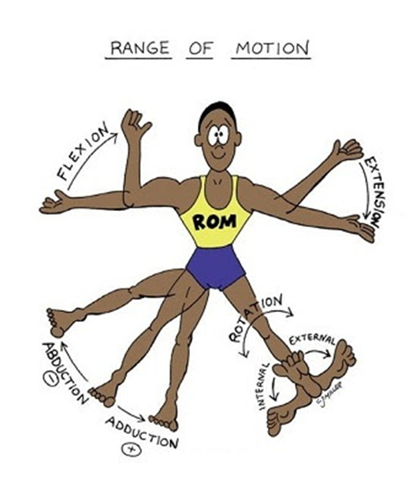
Standar Operasional Prosedur
Prosedur Pelatihan ROM (Range of Motion)

Slide 35
Definisi
Latihan range of motion (ROM) adalah latihan yang dilakukan untuk mempertahankan atau memperbaiki tingkat kesempurnaan kemampuan menggerakan persendian secara normal dan lengkap untuk meningkatkan massa otot dan tonus otot (Potter & Perry, 2005).
Range Of Motion (ROM) adalah tindakan/latihan otot atau persendian yang diberikan kepada pasien yang mobilitas sendinya terbatas karena penyakit, diabilitas, atau trauma. Dimana klien menggerakan masing-masing persendiannya sesuai gerakan normal baik secara aktif ataupun pasif. Atau juga dapat di definisikan sebagai jumlah maksimum gerakan yang mungkin dilakukan sendi pada salah satu dari tiga potongan tubuh: sagital, frontal, dan transfersal

Slide 36
Tujuan
Untuk mengurangi kekakuan pada sendi dan kelemahan pada otot yang dapat dilakukan secara aktif maupun pasif tergantung dengan keadaan pasien.
Meningkatkan atau mempertahankan fleksibilitas dan kekuatan otot.
C. Manfaat
Menentukan nilai kemampuan sendi tulang dan otot dalam melakukan pergerakan
Mengkaji tulang sendi, otot
Mencegah terjadinya kekakuan sendi
Memperlancar sirkulasi darah

Slide 37
Jenis ROM
ROM aktif : gerakan yang dilakukan oleh seseorang (pasien) dengan menggunakan energi sendiri. Perawat memberikan motivasi, dan membimbing klien dalam melaksanakan pergerakan sendi secara mandiri sesuai dengan rentang gerak sendi normal (klien aktif). Keuatan otot 75 %.
ROM pasif : energi yang dikeluarkan untuk latihan berasal dari orang lain (perawat) atau alat mekanik. Perawat melakukan gerakan persendian klien sesuai dengan rentang gerak yang normal (klien pasif). Kekuatanotot 50 %.

Slide 38
Indikasi
ROM Aktif :
Pada saat pasien dapat melakukan kontraksi otot secara aktif dan menggerakkan ruas sendinya baik dengan bantuan atau tidak.
Pada saat pasien memiliki kelemahan otot dan tidak dapat menggerakkan persendian sepenuhnya
digunakan untuk program latihan aerobik.
digunakan untuk memelihara mobilisasi ruas diatas dan dibawah
ROM Pasif:
Pada daerah dimana terdapat inflamasi jaringan akut yang apabila dilakukan pergerakan aktif akan menghambat proses penyembuhan
Ketika pasien tidak dapat atau tidak diperbolehkan untuk bergerak aktif pada ruas atau seluruh tubuh, misalnya keadaan koma, kelumpuhan atau bed rest total

Slide 39
Kontra Indikasi
1. Klien dengan fraktur.
2. Klien dengan peningkatan tekanan intrakranial.
3. Trombus/emboli pada pembuluh darah.
4. Kelainan sendi atau tulang.
5. Klien fase imobilisasi karena kasus penyakit (jantung).

Slide 40
GERAKAN ROM :
1. Fleksi, yaitu berkurangnya sudut persendian.
2. Ekstensi, yaitu bertambahnya sudut persendian.
3. Hiperekstensi, yaitu ekstensi lebih lanjut.
4. Abduksi, yaitu gerakan menjauhi dari garis tengah tubuh.
5. Adduksi, yaitu gerakan mendekati garis tengah tubuh.
6. Rotasi, yaitu gerakan memutari pusat dari tulang.
7. Eversi, yaitu perputaran bagian telapak kaki ke bagian luar, bergerak membentuk sudut persendian.
8. Inversi, yaitu putaran bagian telapak kaki ke bagian dalam bergerak membentuk sudut persendian.
9. Pronasi, yaitu pergerakan telapak tangan dimana permukaan tangan bergerak ke bawah.
10. Supinasi, yaitu pergerakan telapak tangan dimana permukaan tangan bergerak ke atas.
11. Oposisi, yaitu gerakan menyentuhkan ibu jari ke setiap jari-jari tangan pada tangan yang sama.

Slide 41
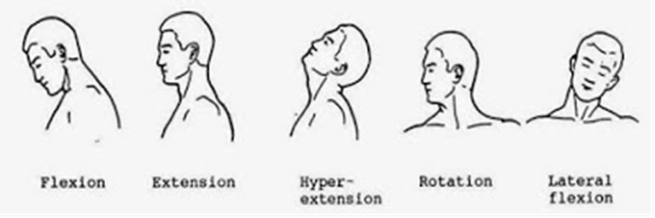
GERAKAN ROM BERDASARKAN BAGIAN TUBUH
Menurut Potter & Perry, (2005), ROM terdiri dari gerakan pada persendian sebaga berikut :
Leher, Spina, Serfikal
(sumber:https://www.catatanperawat.id/2017/05/gerakan-rom-beserta-gambarnya.html)

Slide 42
Gerakan | Penjelasan | Rentang
Fleksi | Menggerakan dagu menempel ke dada | 45
Ekstensi | Mengembalikan kepala ke posisi tegak | 45
Hiperekstensi | Menekuk kepala ke belakang sejauh mungkin | 40-45
Fleksi Lateral | Memiringkan kepala sejauh mungkin ke arah setiap bahu | 40-45
Rotasi | Memutar kepala sejauh mungkin dalam gerakan sirkuler | 180

Slide 43
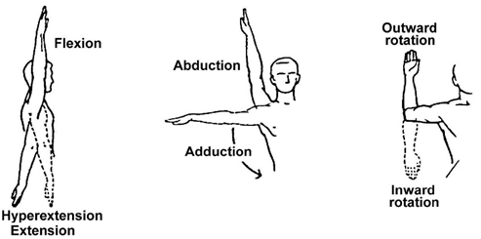
Pronasi Fleksi Bahu
(sumber:https://www.catatanperawat.id/2017/05/gerakan-rom-beserta-gambarnya.html)

Slide 44
Gerakan | Penjelasan | Rentang
Fleksi | Menaikan lengan dari posisi di samping tubuh ke depan ke posisi di atas kepala, | 180
Ekstensi | Mengembalikan lengan ke posisi di samping tubuh, | 180
Hiperekstensi | Mengerkan lengan kebelakang tubuh, siku tetap lurus, | 45-60
Abduksi | Menaikan lengan ke posisi samping di atas kepala dengan telapak tangan jauh dari kepala, | 180
Adduksi | Menurunkan lengan ke samping dan menyilang tubuh sejauh mungkin, | 320
Rotasi dalam | Dengan siku fleksi, memutar bahu dengan menggerakan lengan sampai ibu jari menghadap ke dalam dan ke belakang, | 90
Rotasi luar | Dengan siku fleksi, menggerakan lengan sampai ibu jari ke atas dan samping kepala, | 90
Sirkumduksi | Menggerakan lengan dengan lingkaran penuh, | 360

Slide 45
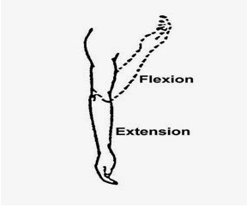
Fleksi dan Ekstensi Siku
(sumber:https://www.catatanperawat.id/2017/05/gerakan-rom-beserta-gambarnya.html)
Gerakan | Penjelasan | Rentang
Fleksi | Menggerakkan siku sehingga lengan bahu bergerak ke depan sendi bahu dan tangan sejajar bahu, | 150
Ekstensi | Meluruskan siku dengan menurunkan tangan, | 150

Slide 46
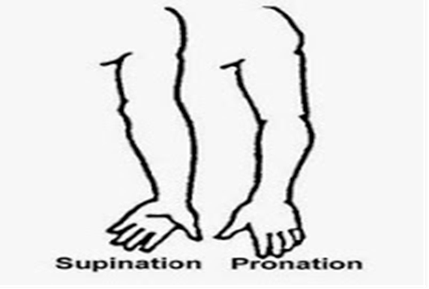
Lengan bawah
(sumber:https://www.catatanperawat.id/2017/05/gerakan-rom-beserta-gambarnya.html)
Gerakan | Penjelasan | Rentang
Supinasi | Memutar lengan bawah dan tangan sehingga telapak tangan menghadap ke atas | 70-90
Pronasi | Memutar lengan bawah sehingga telapak tangan menghadap ke bawah | 70-90

Slide 47
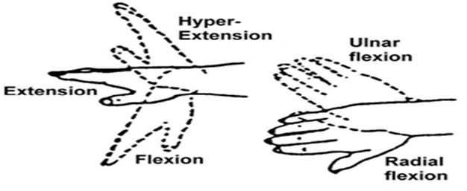
Pergelangan tangan
(sumber:https://www.catatanperawat.id/2017/05/gerakan-rom-beserta-gambarnya.html)

Slide 48
Gerakan | Penjelasan | Rentang
Fleksi | Menggerakan telapak tangan ke sisi bagian dalam lengan bawah | 80-90
Ekstensi | Mengerakan jari-jari tangan sehingga jari-jari, tangan, lengan bawah berada dalam arah yang sama | 80-90
Hiperekstensi | Membawa permukaan tangan dorsal ke belakang sejauh mungkin | 89-80
Abduksi | Menekuk pergelangan tangan miring ke ibu jari, | 30
Adduksi | Menekuk pergelangan tangan miring ke arah lima jari, | 30-50

Slide 49
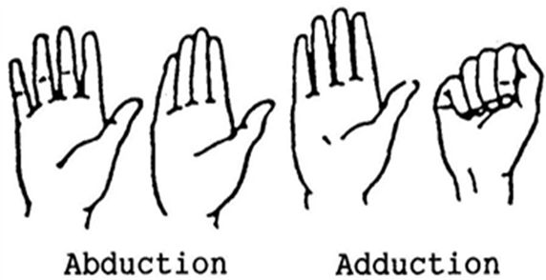
Jari-jari tangan
(sumber:https://www.catatanperawat.id/2017/05/gerakan-rom-beserta-gambarnya.html)
Gerakan | Penjelasan | Rentang
Fleksi | Membuat genggaman | 90
Ekstensi | Meluruskan jari-jari tangan, | 90
Hiperekstensi | Menggerakan jari-jari tangan ke belakang sejauh mungkin, | 30-60
Abduksi | Mereggangkan jari-jari tangan yang satu dengan yang lain, | 30
Adduksi | Merapatkan kembali jari-jari tangan, | 30

Slide 50
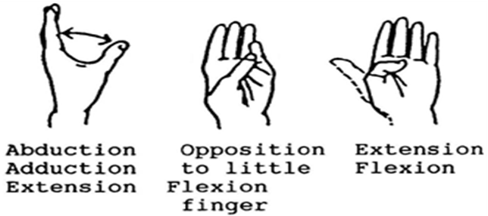
Ibu jari
(sumber:https://www.catatanperawat.id/2017/05/gerakan-rom-beserta-gambarnya.html)
Gerakan | Penjelasan | Rentang
Fleksi | Mengerakan ibu jari menyilang permukaan telapak tangan, | 90
Ekstensi | menggerakan ibu jari lurus menjauh dari tangan, | 90
Abduksi | Menjauhkan ibu jari ke samping, | 30
Adduksi | Mengerakan ibu jari ke depan tangan, | 30
Oposisi | Menyentuhkan ibu jari ke setiap jari-jari tangan pada tangan yang sama | -

Slide 51
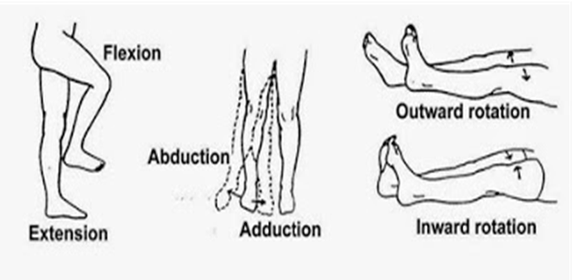
Pinggul
(sumber:https://www.catatanperawat.id/2017/05/gerakan-rom-beserta-gambarnya.html)

Slide 52
Gerakan | Penjelasan | Rentang
Fleksi | Mengerakan tungkai ke depan dan atas, | 90-120
Ekstensi | Menggerakan kembali ke samping tungkai yang lain, | 90-120
Hiperekstensi | Mengerakan tungkai ke belakang tubuh, | 30-50
Abduksi | Menggerakan tungkai ke samping menjauhi tubuh, | 30-50
Adduksi | Mengerakan tungkai kembali ke posisi media dan melebihi jika mungkin, | 30-50
Rotasi dalam | Memutar kaki dan tungkai ke arah tungkai lain, | 90
Rotasi luar | Memutar kaki dan tungkai menjauhi tungkai lain | 90
Sirkumduksi | Menggerakan tungkai melingkar | -

Slide 53
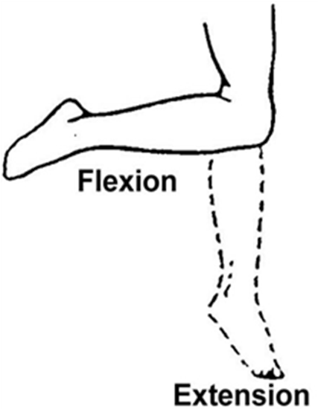
Lutut
(sumber:https://www.catatanperawat.id/2017/05/gerakan-rom-beserta-gambarnya.html)
Gerakan | Penjelasan | Rentang
Fleksi | Mengerakan tumit ke arah belakang paha, | 120-130
Ekstensi | Mengembalikan tungkai kelantai, | 120-130

Slide 54
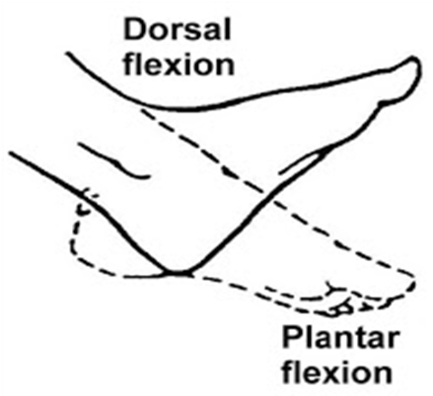
Mata kaki
(sumber:https://www.catatanperawat.id/2017/05/gerakan-rom-beserta-gambarnya.html)
Gerakan | Penjelasan | Rentang
Dorsifleksi | Menggerakan kaki sehingga jari-jari kaki menekuk ke atas | 20-30°
Plantarfleksi | Menggerakan kaki sehingga jari-jari kaki menekuk ke bawah, | 45-50°

Slide 55
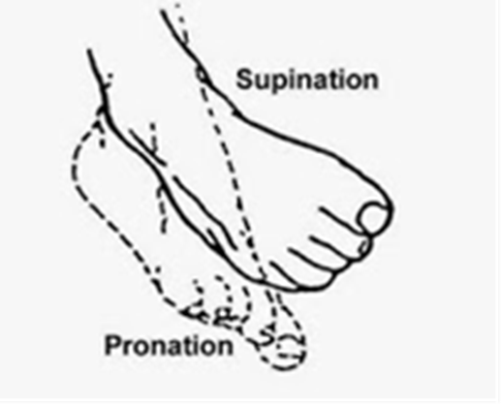
Kaki
(sumber:https://www.catatanperawat.id/2017/05/gerakan-rom-beserta-gambarnya.html)
Gerakan | Penjelasan | Rentang
Invers | Memutar telapak kaki ke samping dalam, | 10
Eversi | Memutar telapak kaki ke samping luar | 10

Slide 56
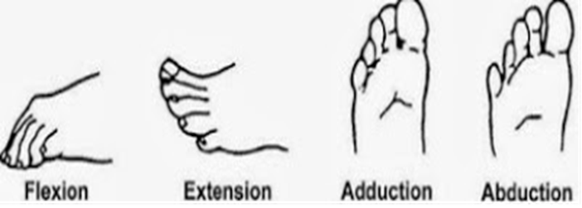
Jari-jari kaki
(sumber:https://www.catatanperawat.id/2017/05/gerakan-rom-beserta-gambarnya.html)
Gerakan | Penjelasan | Rentang
Fleksi | Menekukkan jari-jari kaki ke bawah, | 30-60
Ekstensi | Meluruskan jari-jari kaki, | 30-60
Abduksi | Menggerakan jari-jari kaki satu dengan yang lain, | 15
Adduksi | Merapatkan kembali bersama-sama, | 15

Slide 57
PEMERIKSAAN KEKUATAN OTOT
Pemeriksaan kekuatan otot dapat dilakukan dengan menggunakan pengujian otot secara manual ( manual muscle testing, MMT ). Pemeriksaan ini ditujukan untuk mengetahui kemampuan mengontraksikan kelompok otot secara volunteer. Lansia yang tidak mampu mengontraksiakan ototnya secara aktif dan volunteer, tidak tepat apabila diberikan MMT standar.
Pemeriksaan kekuatan otot menggunakan MMT akan membantu penegakan diagnosis klinis, penentuan jenis terapi, jenis alat bantu yang diperlukan, dan prognosis. Penegakan diagnosis dimungkinkan oleh beberapa penyakit tertentu yang hanya menyerang otot tertentu pula. Jenis terapi dan alat bantu yang diperlukan oleh lansia juga harus mempertimbangkan kekuatan otot. Diharapkan program terapi dan alat bantu yang dipilih tidak menyebabkan penurunan kekuatan otot atau menambah beratnya penyakit lansia.

Slide 58
PROSEDUR MMT :
Lansia diposisikan sedemikian rupa sehingga otot mudah berkontraksi sesuai dengan kekuatannya. Posisi yang dipilih harus memungkinkan kontraksi otot dan gerakan mudah diobservasi.
Bagian tubuh yang dites harus terbebas dari pakaian yang menghambat.
Berikan penjelasan dan contoh gerakan yang harus dilakukan.
Lansia mengontraksikan ototnya dan stabilisasi diberikan pada segmen proksimal.
Selama terjadi kontraksi, gerakan yang terjadi diobservasi, baik palpasi pada tendon atau perut otot.
Memberikan tahanan pada otot yang dapat bergerak dengan luas, gerakan sendi penuh dan dengan melawan gravitasi.
Melakuakan pencatatan hasil MMT

Slide 59
KRITERIA HASIL PEMERIKSAAN MMT
1. | Normal | 5 | mampu bergerak dengan luas gerak sendi penuh, melawan gravitasi, dan melawan tahanan maksimal
2. | Good | 4 | mampu bergerak dengan luas gerak sendi penuh, melawan gravitasi, dan melawan tahanan sedang (moderat).
3 | Fair | 3 | mampu bergerak dengan luas gerak sendi penuh dan melawan gravitasi tanpa tahanan.
4 | Poor | 2 | mampu bergerak dengan luas gerak sendi penuh tanpa melawan gravitasi.
5 | Trace | 1 | tidak ada gerakan sendi, tetapi kontraksi otot dapat dipalpasi
6 | Zero | 0 | kontraksi otot tidak terdeteksi dengan palpasi

Slide 60
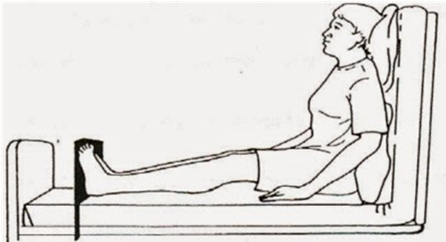
SOP POSISI PASIEN
POSISI FOWLER
Pengertian
Posisi fowler adalah posisi setengah duduk atau duduk, dimana bagian kepala tempat tidur lebih tinggi atau dinaikkan. Posisi ini dilakukan untuk mempertahankan kenyamanan dan memfasilitasi fungsi pernafasan pasien.
B. Tujuan
1. Mengurangi komplikasi akibat immobilisasi
2. Meningkatkan rasa nyaman
3.Meningkatkan dorongan pada diafraghma sehingga meningkatnya ekspansi paru.
4. Mengurangi kemungkinan tekanan pada tubuh akibat posisi yang menetap.
C. Indikasi
1. Pada pasien dengan gangguan pernafasan
2. Pada pasien immobilisasi
D. Alat dan Bahan
1. Tempat tidur
2. Bantal kecil
3. Gulungan handuk
4. Bantalan kaki
5. Sarung tangan (bila diperlukan)
Sumber: https://www.trendilmu.com/2015/04/macam-macam-posisi-pasien.html)

Slide 61
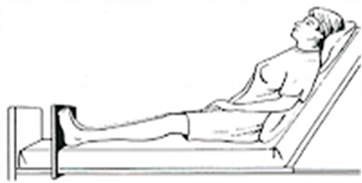
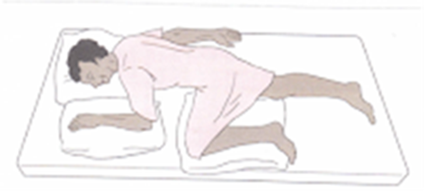
2. POSISI SEMI FOWLER
A. Pengertian
Posisi semi fowler adalah sikap dalam posisi setengah duduk (15-45°)
B. Tujuan
1. Mobilisasi
2. Memberikan perasaan lega pada pasien sesak nafa
3. Memudahkan perawatan, misalnya pemberian makan
C. Indikasi
Pada pasien yang mengalami sesak nafas.
D. Alat dan bahan
• Bantal
• Sandaran
• Tempat tidur
3. POSISI SIM
A. Pengertian
Posisi sim adalah posisi miring ke kanan atau ke kiri, posisi ini dilakukan untuk member kenyamanan dan pemberian obat melalui anus (supositoria)
B. Tujuan
1. Mengurangi penekanan pada tulang sacrum dan trochanter mayor otot pinggang.
2. Meningkatkan drainage dari mulut pasien dan mencegah aspirasi
(Sumber: https://www.trendilmu.com/2015/04/macam-macam-posisi-pasien.html)

Slide 62
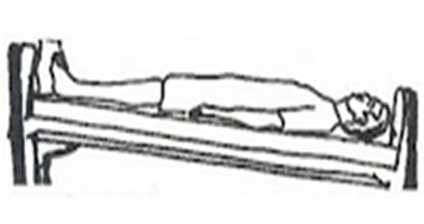
C. Indikasi
1. Untuk pasien yang akan dihuknah
2. untuk pemberian obat supositoria
D. Alat dan Bahan
1. Tempat tidur
2. Bantal
3. Selimut
4. POSISI TRENDELENBURG
A. Pengertian
Posisi trendelenberg adalah memberikan posisi kepala lebih rendah dari pada posisi kaki.
B. Tujuan
Melancarkan peredaran darah ke otak, terutama pada pasien yang mengalami syok
C. Indikasi
1. Pasien dengan pembedahan pada daerah perut
2. Pasien shock
Pasien hipotensi
D. Alat dan Bahan
1. Tempat tidur khusus
2. Selimut
(Sumber:https://www.trendilmu.com/2015/04/macam-macam-posisi-pasien.html)

Slide 63
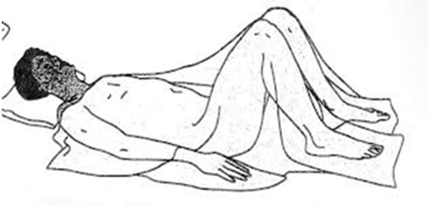
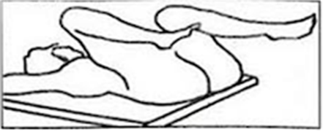
5. POSISI DORSAL RECUMBENT
A. Pengertian
Pada posisi ini pasien berbaring terlentang dengan kedua lutut fleksi(direnggangkan) di atas tempat tidur. Posisi ini dilakukan untuk merawat dan memeriksa genitalia serta pada proses persalinan
B. Tujuan
Meningkatkan kenyamanan pasien, terutama dengan ketegangan punggung belakang.
C. Indikasi
1. Pasien Yang Akan Melakukan Pemeriksaan Genitalia
2. Untuk persalinan
D. Alat dan bahan
1. Tempat tidur
2. Selimut
3. Bantal
6. POSISI LITOTOMI
A. Pengertian
Posisi litotomi adalah posisi berbaring telentang dengan mangangkat kedua kaki dan menariknya ke atas bagian perut.
B. Tujuan
1. Pemeriksaan alat genitalia
2. Proses persalinan
3. Pemasangan alat kontrasepsi
(Sumber:https://www.trendilmu.com/2015/04/macam-macam-posisi-pasien.html)

Slide 64
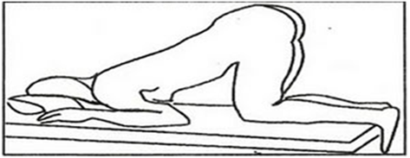
C. Indikasi
1. Untuk ibu hamil
2. Untuk persalinan
3. Untuk wanita yg akan memasang alat kontrasepsi
D. Alat dan bahan
tempat tidur khusus dan selimut
7. POSISI GENU PECTORAL
A. Pengertian
Pada posisi ini pasien menungging dengan kedua kaki ditekuk dan dada menempel pada bagian alas tempat tidur. Posisi ini dilakukan untuk memeriksa daerah rectum dan sigmoid
B. Tujuan
Memudahkan memeriksa daerah rectum, sigmoid, dan vagina
C. Indikasi
1. Pasien hemoroid
2. Pemeriksaan dan pengobatan daerah rectum.sigmoid, dan vagina
(sumber:https://www.trendilmu.com/2015/04/macam-macam-posisi-pasien.html#)

Slide 65
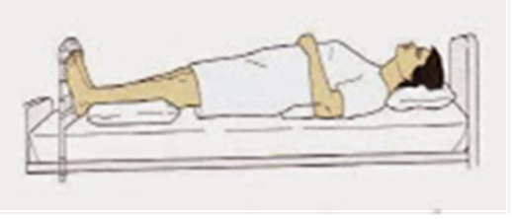
8. POSISI SUPINASI
A. Pengertian
posisi telentang dengan pasien menyandarkan punggung nya agar dasar tubuh sama dengan kesejajaran berdiri yang baik.
B. Tujuan
1. meningkatkan kenyamanan pasien
2. Memfasilitasi penyembuhan terutama pada pasien pembedahan atau dalam proses anestesi tertentu.
C. Indikasi
1. pasien dengan tindakan post operasi anestesi atau pembedahan tertentu
2. Pasien dengan kondisi sangat lemah atau koma
D. Alat dan Bahan
1. Tempat tidur
2. Selimut dan bantal
(sumber:https://www.trendilmu.com/2015/04/macam-macam-posisi-pasien.html#)

Slide 66
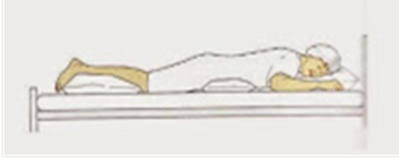
9. POSISI PRONASI
A. Pengertian
Pasien tidur dalam posisi telungkup, berbaring dengan wajah menghadap ke bantal
B. Tujuan
1. Memberikan ekstensi maksimal pada sendi, lutut dan pinggang
2. Mencegah fleksi dan kontraktur pada pinggang dan lutut
C. Indikasi
1. Pasien yang menjalani bedah mulut dan kerongkongan
2. Pasien dengan pemeriksaan pada daerah bokong atau punggung
D. Alat dan Bahan
1. tempat tidur
2. bantal
(sumber:https://www.trendilmu.com/2015/04/macam-macam-posisi-pasien.html#)

Slide 67
ASUHAN KEPERAWATAN
Dasar Data Pengkajian Klien
Pengkajian meliputi :
a. Aktivitas / istirahat
Tanda : Keterbatasan / kehilangan fungsi pada bagian yang terkena.
b. Sirkulasi
Tanda : Hipertensi (Kadang-kadang terlihat sebagai respon terhadap nyeri / ansietas) atau Hipotensi (kehilangan darah).
c. Neurosensori
Gejala : Hilang gerakan / sensasi, spasme otot, kesemutan (parestesis).
Tanda : Deformitas lokal angulasi abnormal, pemendekan, rotasi, krepitasi (bunyi berderit), spasme otot, terlihat kelemahan / hilang fungsi. Agitasi (mungkin berhubungan dengan nyeri / ansietas atau trauma lain).

Slide 68
d. Nyeri / Kenyamanan
Gejala : Nyeri berat tiba-tiba pada saat cedera (mungkin terlokalisasi pada area jaringan / kerusakan tulang dapat berkurang pada imobilisasi), tak ada nyeri akibat kerusakan saraf.
Spasme / kram otot (setelah imobilitasi).
e. Keamanan
Tanda : Laserasi kulit, avulse jaringan, perdarahan, perubahan warm. Pembengkakan local (dapat meningkat secara bertahap atau tiba-tiba).

Slide 69
PEMERIKSAAN DIAGNOSTIK
Pemeriksaan Ronsen : Menentukan lokasi / luasnya fraktur / trauma.
Scan tulang, tomogram.
scan CT / MRI : Memperlihatkan fraktur juga dapat digunakan untuk mengidentifikasi kerusakan jaringan lunak.
Arteriogram : Dilakukan bila kerusakan vaskuler dicurigai.
Hitung darah lengkap : Ht mungkin meningkat (hemokonsentrasi) atau menurun (perdarahan bermakna pada sisi fraktur atau organ jauh pada trauma multipel). Peningkatan jumlah SDP adalah respon stres normal setelah trauma.
Kreatinin : Trauma otot meningkatkan beban kreatinin untuk klirens ginjal.
Profil koagulasi : Perubahan dapat terjadi pada kehilangan darah, trafusi mutipes, atau cedera hati.

Slide 70
Diagnosa Keperawatan
Nyeri berhubungan dengan terputusnya jaringan tulang
Hambatan mobilitas fisik berhubungan dengan nyeri/ketidak nyamanan
Resiko infeksi berhubungan dengan stasis cairan tubuh

Slide 71
Rencana Tindakan Keperawatan
No. | Diagnosa Keperawatan | Tujuan dan Kriteria hasil | Rencana tindakan | Rasional
1. | Nyeri berhubungan dengan terputusnya jaringan tulang | Setelah dilakukan tindakan keperawatan 2x24 jam, nyeri dapat berkurang atau hilang. Kriteria Hasil : Nyeri berkurang atau hilang Klien tampak tenang. | Kaji tingkat intensitas dan frekwensi nyeri Observasi tanda-tanda vital. Melakukan kolaborasi dengan tim medis dalam pemberian analgesik | Tingkat intensitas nyeri dan frekwensi menunjukkan skala nyeri Untuk mengetahui perkembangan klien Merupakan tindakan dependent perawat, dimana analgesik berfungsi untuk memblok stimulasi nyeri.

Slide 72
2. | Hambatan mobilitas fisik berhubungan dengan nyeri/ketidak nyamanan | Setelah dilakukan tindakan keperawatan 2x24 jam, pasien akan menunjukkan tingkat mobilitas optimal. Kriteria hasil : penampilan yang seimbang.. melakukan pergerakkan dan perpindahan. mempertahankan mobilitas optimal yang dapat di toleransi, dengan karakteristik : 0 = mandiri penuh 1 = memerlukan alat Bantu. 2 = memerlukan bantuan dari orang lain untuk bantuan, pengawasan, dan pengajaran. 3 = membutuhkan bantuan dari orang lain dan alat Bantu. 4 = ketergantungan; tidak berpartisipasi dalam aktivitas. | Ajarkan dan pantau pasien dalam hal penggunaan alat bantu. Ajarkan dan dukung pasien dalam latihan ROM aktif dan pasif. | Menilai batasan kemampuan aktivitas optimal. Mempertahankan /meningkatkan kekuatan dan ketahanan otot.

Slide 73
3. | Resiko infeksi berhubungan dengan stasis cairan tubuh | Setelah dilakukan tindakan keperawatan 2x24 jam, infeksi tidak terjadi / terkontrol. Kriteria hasil: tidak ada tanda-tanda infeksi seperti pus. luka bersih tidak lembab dan tidak kotor. Tanda-tanda vital dalam batas normal atau dapat ditoleransi. | Pantau tanda-tanda vital. Lakukan perawatan terhadap prosedur inpasif seperti infus, kateter, drainase luka, dll. Kolaborasi untuk pemberian antibiotik. | Mengidentifikasi tanda-tanda peradangan terutama bila suhu tubuh meningkat Untuk mengurangi resiko infeksi nosokomial. Kolaborasi untuk pemberian antibiotik.

Slide 74
Implementasi keperawatan
NO | NO DX. | Tindakan | Paraf
1. | I | Mengkaji tingkat intensitas dan frekwensi nyeri dan observasi TTV. Melakukan kolaborasi dengan tim medis dalam pemberian analgesik
2. | II | Mengajarkan dan pantau pasien dalam hal penggunaan alat bantu. Mengajarkan dan dukung pasien dalam latihan ROM aktif dan pasif. Memantau TTV

Slide 75
3. | II | Melakukan perawatan terhadap prosedur inpasif seperti infus, kateter, drainase luka, dll. Melakukan kolaborasi untuk pemberian antibiotik.

Slide 76
Evaluasi
Evaluasi yang diharapkan pada pasien dengan fraktur adalah :
Nyeri dapat berkurang atau hilang setelah dilakukan tindakan keperawatan.
Pasien akan menunjukkan tingkat mobilitas optimal.
Infeksi tidak terjadi / terkontr

Slide 77
~ Terima Kasih ~

